Slide 1
Jaringan Komputer I
Materi 2
Transmisi Data

Slide 2
Blok Diagram Transmisi Data
Notes:
Diagram blok transmisi data
Menceritakan proses pengiriman informasi digital
Source encoder :mengubah informasi ke format tertentu (codec)
Channel encoder : penyesuai bentuk sinyal dengan kondisi kanal

Slide 3
Blok Transmisi Data
Sumber informasi
Didapat dari alam (suara, gambar, sinyal yang didapat oleh sensor) → sinyal analog
Besaran tak hingga disumbu waktu dan amplitudo
Pengkode sumber (source coder)
Melakukan pengubahan sinyal analog ke format sinyal digital
Dikenal 2 teknik pengkodean dasar
Lossless → “tidak ada” kehilangan kualitas sinyal
Lossy → ada kehilangan kualitas sinyal
Dilakukan optimasi untuk media yang berbeda (gambar, suara, data) → untuk menghasilkan sinyal digital dengan laju data minimal

Slide 4
Blok Transmisi Data
Pengkode saluran (channel coder) + modulator digital
Melakukan teknik pengodean untuk mendapatkan laju data maksimal pada media itu
Bisa berubah-ubah pengkodeannya sesuai dengan kualitas saluran saat itu
Saluran transmisi
Jalan yang dilalui sinyal
Mempunyai karakteristik khusus sesuai jenis media

Slide 5
Pengkodean Sinyal
Mengapa dikodekan ?
Agar bisa dikirimkan dengan jumlah bit minimal
Menanggulangi pengaruh derau (noise) dan interferensi yang dialami disaluran transmisi
Jenis-jenis gangguan
Derau
ISI
BER
Distorsi
Echo
Delay propagasi
Xtalk
Notes:
Pengkodean sinyal, BER, ISI, noise, distorsi, echo, delay propagasi, xtalk

Slide 6
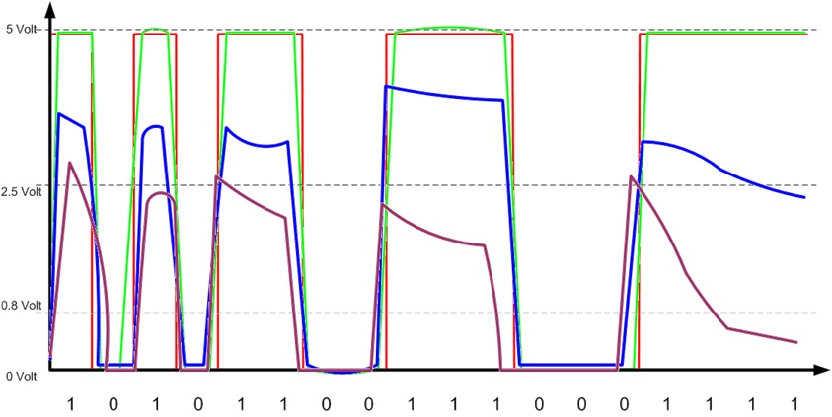
Perubahan Bentuk Sinyal
Sinyal Menempuh Jarak
Sinyal Ideal
Sinyal Real
Sinyal Di Penerima

Slide 7
Interferensi Antar Simbol (ISI)
Misal ada dua path.
Path yang pendek mempunyai panjang d1, path yang panjang mempunyai panjang d2.
Apa perbedaan delay propagasi antara keduanya?
Simbol diterima di path pendek
3
2
1
0
Berapa besar τ agar 3 di path panjang diterima tepat saat 0 di path pendek diterima?
Berapa perbedaan panjang path agar hal ini bisa terjadi?
Simbol diterima di path panjang
3
2
τ
1
0
Sinyal diterima – gabungan kedua sinyal

Slide 8
Modulasi Digital
Mengapa dilakukan modulasi:
Menyesuaikan dengan kondisi media untuk mengoptimalkan kecepatan transmisi
Memperpanjang jarak tempuh
Notes:
Modulasi digital
Tujuan :
efisiensi bandwitdh → Shannon teory
Memperpanjang jarak tempuh

Slide 9
Bandwith (Laju Data Teoritis) Maksimum
Menurut teorema Nyquist, laju data maksimum yang dapat dicapai adalah menurut rumus berikut :
W = bandwidth
M = level sinyal
C = 2 W log2 M
Laju data teoritis maksimum berhubungan erat dengan rasio SNR, dinyatakan dengan hukum Shannon-Hartley :
C = W log2 [1 + (SNR)]

Slide 10
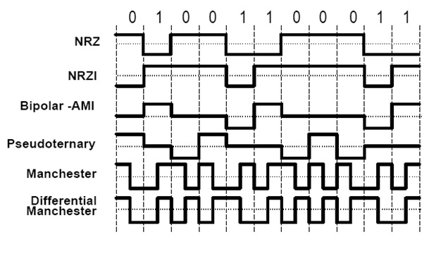
Channel Coding
Kegunaan:
Efesiensi daya
Memaksimalkan bandwidth
Mengurangi sampling error
Sistem harus sepasang (sama codingnya)

Slide 11
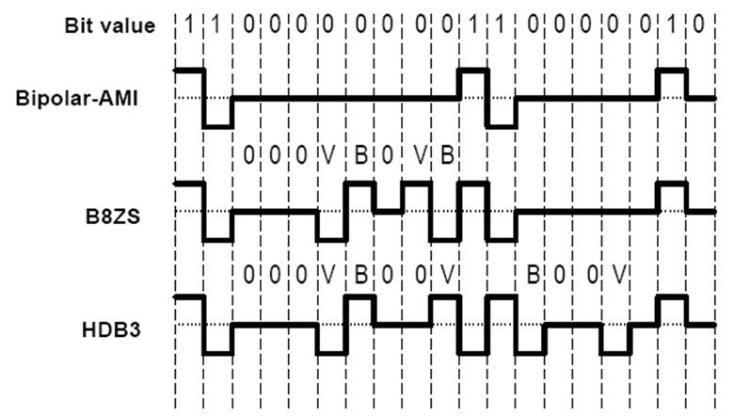

Slide 12
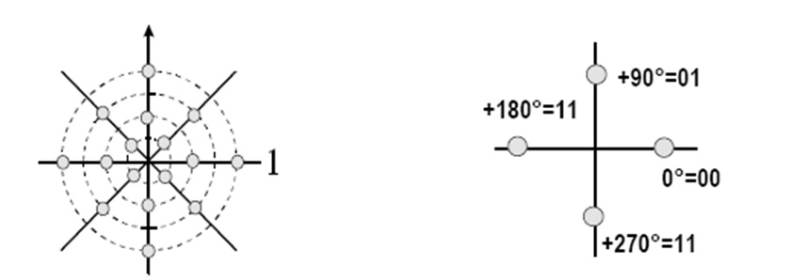
Metoda Modulasi Multilevel
10
Diagram fasa 16-QAM
Diagram fasa 4-PSK

Slide 13
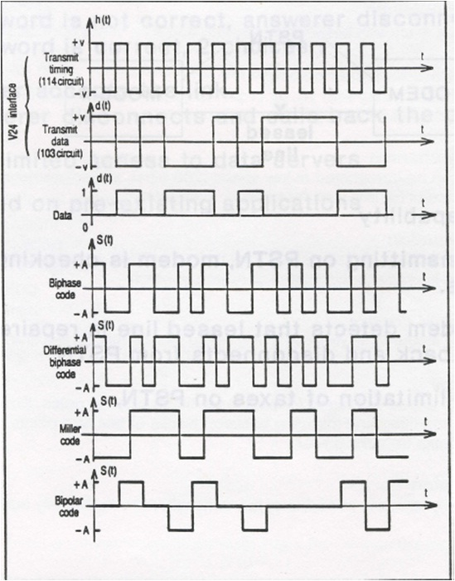
Modulasi Modem
Data dikirim dalam berbagai format code
Bentuk sinyal tergantung code yang digunakan dipandu sinyal clock

Slide 14
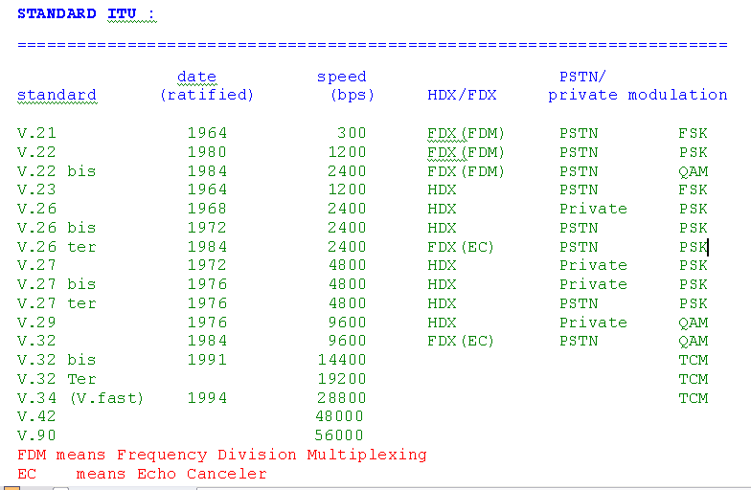
Modulasi Modem Telepon

Slide 15
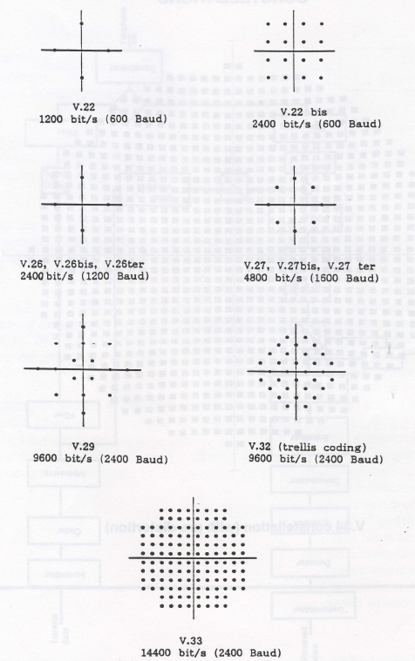
Konstalasi berbagai modulasi V.series
V.22: 4 PSK
V.22bis: 16 QAM
V.25: 4 PSK
V.27: 8 PSK
V.29: 16 QAM
V.32: 32 QAM
V.33: 128TCM

Slide 16
Konstalasi V.34
Terdapat 960 titik kontalasi
Mampu memberikan laju data 28800 bps

Slide 17
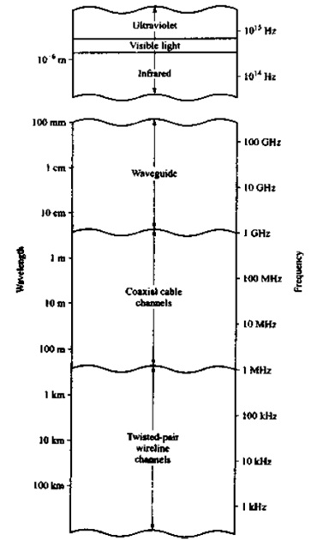
Wired
Setiap media transmisi mempunyai bandwitdh kerja sendiri-sendiri.
Semakin tinggi bandwith kerja akan semakin besar lajudata yang bisa dibawanya
Notes:
Jenis media transmisi : TP, Coax, FO, Wireless

Slide 18
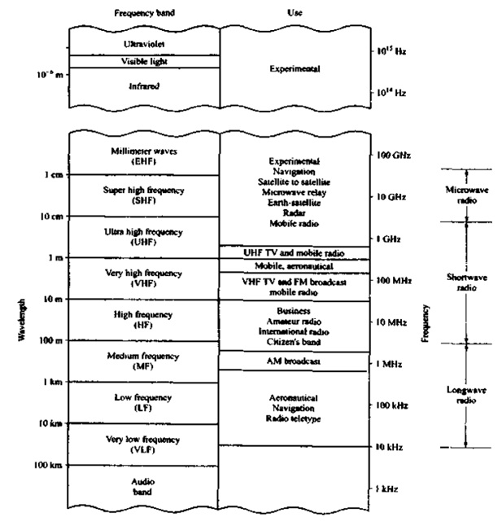
Wireless
Spektrum frekuensi radio terbagi menjadi banyak band
Telah ditentukan penggunaan setiap band yang bisa berbeda untuk masing-masing negara
Pada prinsipnya alokasi band terbatas, sehingga telah dikembangkan banyak teknologi akses jamak untuk memperbesar kapasitas band tersebut

